Slide 1
Nacionalinės švietimo agentūros vaidmuo pedagoginių darbuotojų profesinio tobulėjimo sistemoje
Prof. dr. Renaldas Čiužas
NŠA direktoriaus pavaduotojas

Slide 2
Kuo gyvena NŠA šiais mokslo metais?

Slide 3

Svarbiausios NŠA veiklos
Vadovėlių įsigijimo finansavimas
Mokyklų aprūpinimas ugdymosi priemonėmis
Microsoft licencijų pirkimas išplėstai tikslinei grupei
Švietimo portalo emokykla.lt užduočių banko papildymas bei priemonių pritaikymas SUP turintiems mokiniams
Tarptautinė užduočių biblioteka FLIP+
Bendrųjų programų atnaujinimas ir Mokomųjų dalykų tarybos steigimas
VBE užduočių rengėjų ir vertintojų mokymai
Konsultacijos ir pagalba švietimo įstaigų vadovams
Pedagogų poreikio prognozė
Pedagogų kvalifikacijos tobulinimo stebėsena

Slide 4
Bendrųjų programų peržiūros ir atnaujinimo tvarkos aprašas: aiškumas ir nuoseklumas
Bendrųjų programų (BP) peržiūros ir atnaujinimo tvarka
aiškios procedūros ir vienodi principai dėl BP peržiūros ir atnaujinimo;
Mokomųjų dalykų tarybos
svarstys pasiūlymus dėl Bendrųjų programų peržiūros ir (ar) atnaujinimo.
Į tarybas narius deleguos
dalykų mokytojus vienijančios asociacijos,
sambūriai,
draugijos,
mokslo institucijos ir kt.
sprendimų pagrįstumo;
atsakomybių pasidalijimo.
Kviečiame švietimo bendruomenę aktyviai įsitraukti į tarybų veiklą.

Slide 5
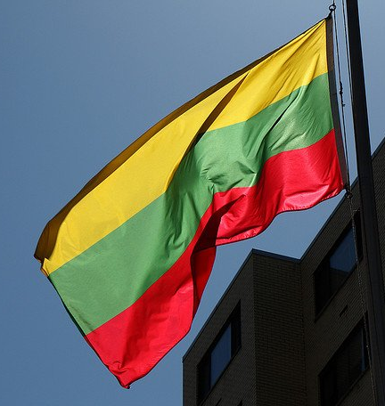
Pilietiškumo ugdymas
Pilietiškumo ir gynybos įgūdžių mokomi 9 klasių mokiniai. Planuojama šį kursą plėtoti 7 ir 8 kl. ir diskutuojama dėl šio 5 - 6 kl.
Šiuolaikiškos, skaitmeniniu formatu pateiktos užduotys, skirtos nacionalinio saugumo ir krašto gynybos bendrosios programos įgyvendinimui mokyklose bus skelbiamos www.emokykla.lt užduočių banke.
Rengiamas pilietiškumo pagrindų vadovėlis 9 (I gimnazijos) klasei, kuris jau netrukus bus skelbiamas vadovėlių duomenų bazėje ir bus galimybė mokykloms jį įsigyti.
Mokytojai ir 2025 metais aktyviai įsitraukė į nacionalinio saugumo ir pilietiškumo stiprinimą.
Pirmoje mokymų dalyje dalyvavo 194 mokytojai.
Antroji praktinė mokymų dalis vyko Karaliaus Mindaugo batalione Panevėžyje: dalyvavo 32 mokytojai.

Slide 6
Užduočių bankas – pagalba mokytojui kurti įtraukią ugdymo(si) aplinką
Užduočių banke esančios
matematikos užduotys jau pritaikytos įvairiose klasėse besimokantiems specialiųjų ugdymosi poreikių turintiems mokiniams.
Iki 2025 m. pabaigos
bus pritaikyta 170 informatikos ir 340 gamtos mokslų užduočių 1–4 kl. mokiniams.
Iki 2028 m. pabaigos
iš viso bus pritaikyta 11 500 užduočių specialiųjų ugdymosi poreikių turintiems mokiniams (visų dalykų, visų ugdymo programų).
Užduočių bankas www.emokykla.lt bus praturtintas turiniu, skirtu mokiniams, turintiems specialiųjų ugdymosi poreikių. Tai pagalba mokytojui kurti labiau įtraukią ir diferencijuotą ugdymo aplinką.

Slide 7
Mokyklų aprūpinimas vadovėliais
2023-2025 m.
mokyklos gali įsigyti 162 Lietuvoje išleistus
vadovėlius.
Iki 2025 m.
pabaigos mokyklas pasieks dar 11 naujų vadovėlių.
2026 m.
bus išleista dar 19 naujų vadovėlių.
2027 m.
bus išleista dar 16 naujų vadovėlių.
2025 m. vadovėliams įsigyti skirta 25 mln. eurų.
Kartu su leidėjais kuriama vadovėlių leidybos pertvarkos koncepcija.

Slide 8



Aprūpinimas ugdymosi priemonėmis
Mokyklas pasiekė 18 258 nešiojami kompiuteriai ir 2089 mobilios kompiuterinės įrangos spintos (vertė 10 mln. Eurų).
Ši įranga perduota mokykloms, kuriose mokosi daugiau nei 200 mokinių.
Planuojami įvairių mokymo priemonių, skirtų STEAM dalykų mokymui, pirkimai. Savivaldybės aktyviai dalyvauja įgyvendinant projektą „Ugdymo priemonės mokykloms“.
Vykdoma visų ugdymo įstaigų apklausa siekiant įvertinti esamą situaciją ir pasirengimą įgyvendinti Švietimo aprūpinimo standartą. Apklausos duomenys bus svarbūs planuojant tolimesnius žingsnius ir priemones, reikalingas sklandžiam Švietimo aprūpinimo standarto įgyvendinimui visose šalies ugdymo įstaigose.

Slide 9
Lietuva.
Švietimas regionuose

Slide 10
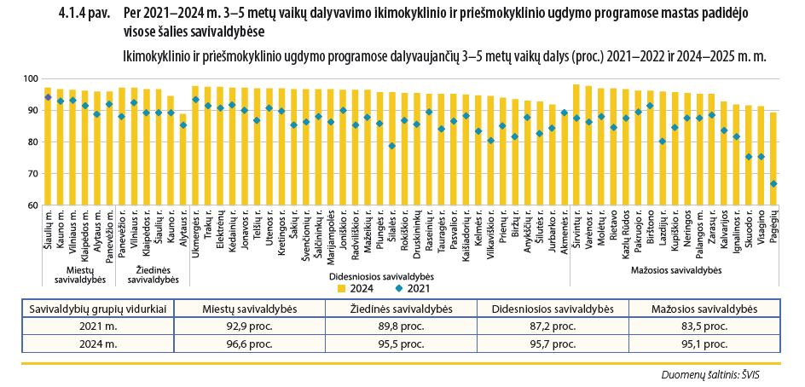
Ikimokyklinio ugdymo aprėptis auga
Vidutiniškai ES:
2021 m. – 92,7 proc.,
2022 m. – 93,3 proc.,
2023 m. – 94,6 proc.
Vidutiniškai Lietuvoje:
2021 m. – 92,1 proc.,
2022 m. – 96,7 proc.,
2023 m. – 96,2 proc.
2024 m. – 96,1 proc.

Slide 11
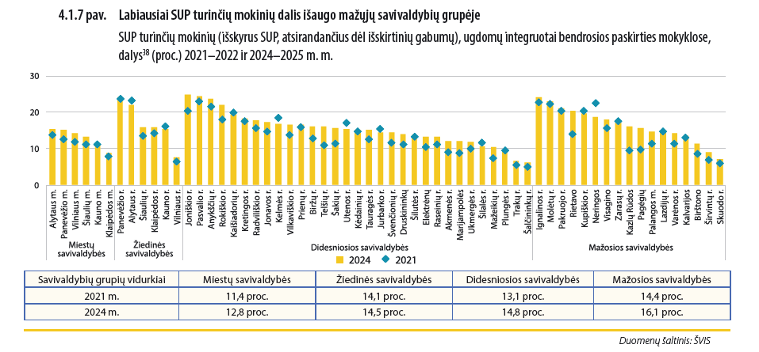
Padaugėjo ugdomų SUP turinčių mokinių
Gerėjo negalią turinčių mokinių galimybės ugdytis įtraukiai.
2024 m. 81,1 proc. tokių vaikų (6,6 proc. daugiau nei 2021 m.) buvo ugdomi ikimokyklinėse bendrose grupėse ir 55,8 proc. (5,8 proc. daugiau nei 2021 m.) – mokyklų bendrose klasėse.
Gerėjo švietimo pagalbos pasiekiamumas.
Pagalbos mokiniui specialistų etatų, tenkančių šimtui mokinių, skaičius padidėjo nuo 0,75 iki 0,87 etato.

Slide 12
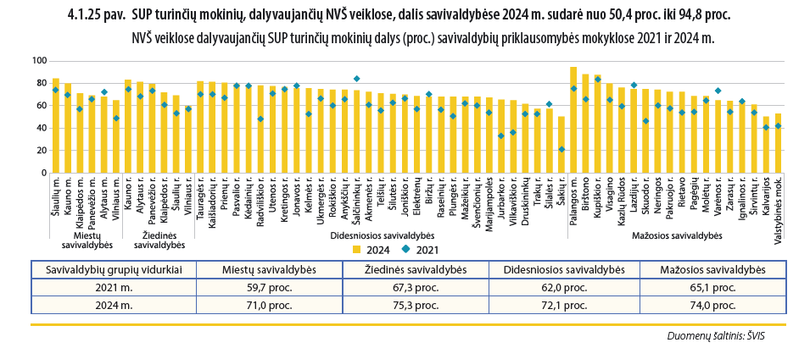
Daugėjo mokinių, dalyvaujančių NVŠ programose
Valstybės lėšomis, skirtomis NVŠ, pasinaudoja vis daugiau mokinių:
2021 m. - 26,6 proc.,
2024 m. – 31,6 proc.
SUP turinčių mokinių, lankančių NVŠ programas, skaičius paaugo dar labiau – 9,8 proc.

Slide 13
Mokinių savijauta
Gyvenimo mokykloje samprata grindžiama visuminiu vaiko ugdymu, todėl svarbūs ne tik ugdymo rezultatai (asmenybės branda, pasiekimai ir pažanga), bet ir tai, kaip jų siekiama.
2022 – 2024 m. savo pavaldumo mokyklų tikslinius mikroklimato tyrimus atliko 22 savivaldybės, o mikroklimato gerinimo priemones inicijavo perpus mažiau – 11 savivaldybių
2022 – 2024 m. mokyklų mikroklimato tyrimų ir/ar tobulinimo projektų (ne)vykdymas savivaldybėse
Duomenų šaltinis: "Lietuva. Švietimas šalyje ir regionuose 2024. Socialinių ir emocinių kompetencijų ugdymas.":
"Mokinių socialinių ir emocinių kompetencijų ugdymo būklės šalyje tyrimo" rezultatai 2024 m. gegužės–birželio mėn., G. Merkys, K. Tarnauskas

Slide 14
Kur link 2025–2026 m. m.?

Slide 15
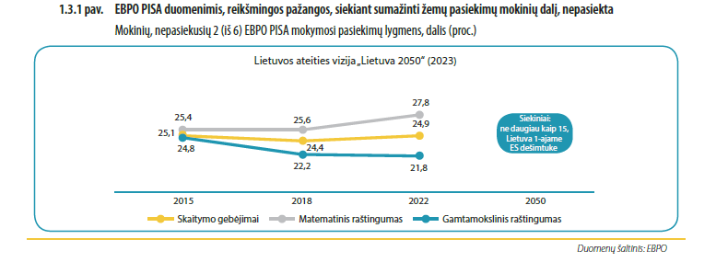
Mokinių pasiekimai
Daugiau nei penktadalis Lietuvos 15-mečių nepasiekia bazinio (2-o iš 6-ių) pasiekimų lygmens.
Reikšmingos pažangos šalyje, siekiant sumažinti žemų pasiekimų mokinių dalį, dar nepasiekta, tačiau palyginti su ES šalių vidurkiu, Lietuvoje visų EBPO PISA tyrimo sričių bazinio pasiekimų lygmens nepasiekusių mokinių buvo mažiau.

Slide 16
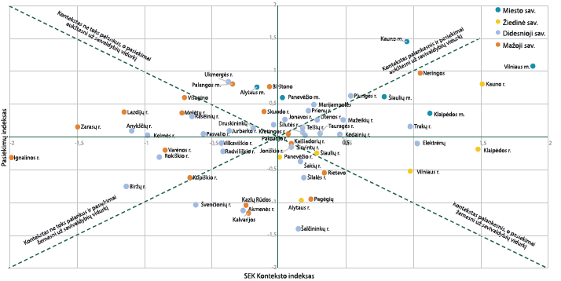
Mokinių pasiekimai savivaldybėse ir SEK aplinka
Palankesnė SEK aplinka susijusi su aukštesniais mokinių pasiekimais.

Slide 17
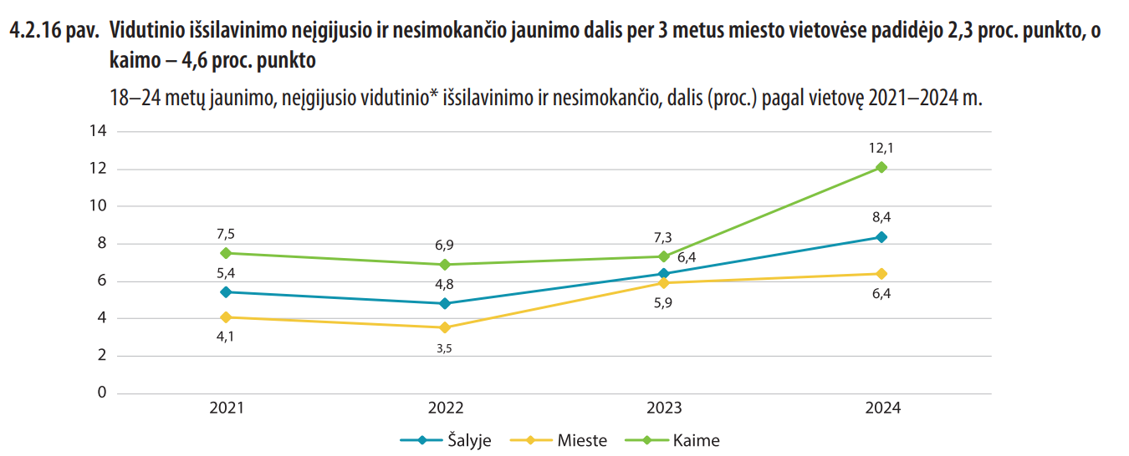
Mokinių pasitraukimas iš švietimo sistemos
Ankstyvo pasitraukimo iš švietimo sistemos rodiklis kaimo vietovėse buvo didesnis nei mieste ir pagal vietovę kito nevienodai.

Slide 18
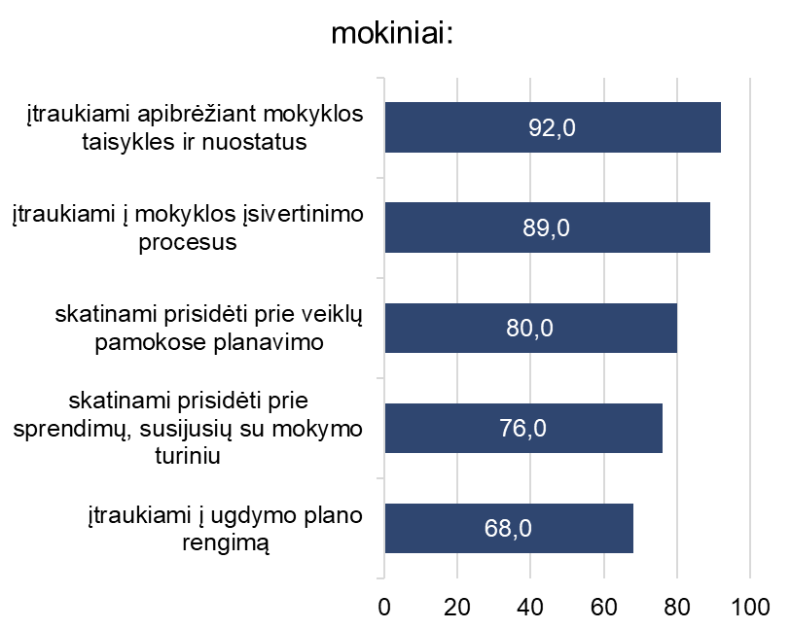
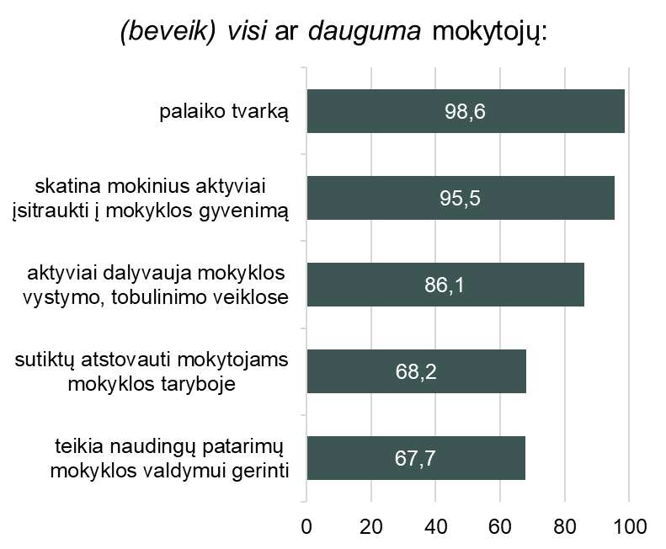
Mokyklos valdymas: mokiniai ir mokytojai
2022 m. vadovų vertinimu, nurodytos dalys (proc.) mokinių mokėsi mokyklose, kuriose...

Slide 19
Pedagoginių darbuotojų profesinis tobulėjimas:
NŠA vaidmuo

Slide 20
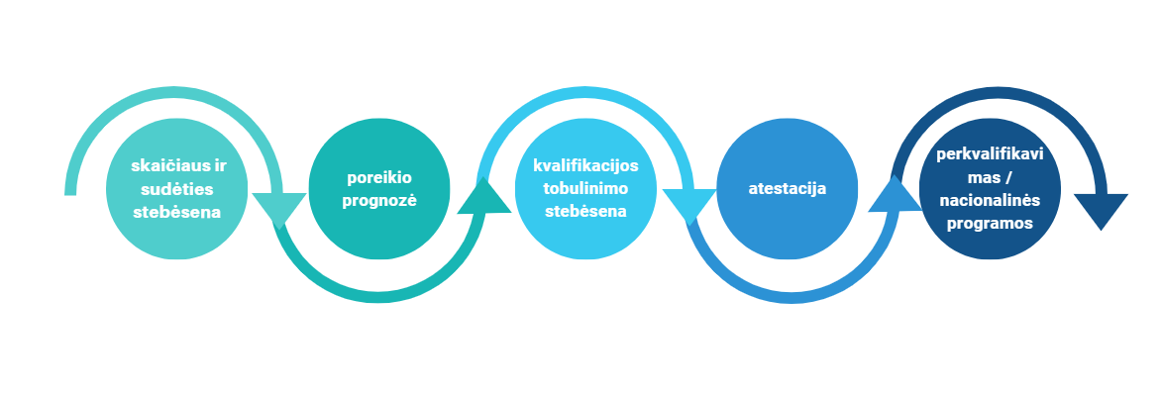
NŠA vaidmuo mokytojų / pagalbos specialistų profesinio tobulėjimo srityje

Slide 21

NŠA vaidmuo švietimo įstaigų vadovų tobulėjime
Pretendentų į švietimo įstaigų vadovus kompetencijų vertinimas
Mentorystė naujiems vadovams
Vadovų metinės veiklos ataskaitų stebėsena
Konsultacijos vadovams aktualiais klausimais
Vadovų rezervas
Magistrantūros studijos (ESF finansavimas)
Mokytojų stažuotės (ESF finansavimas)

Slide 22
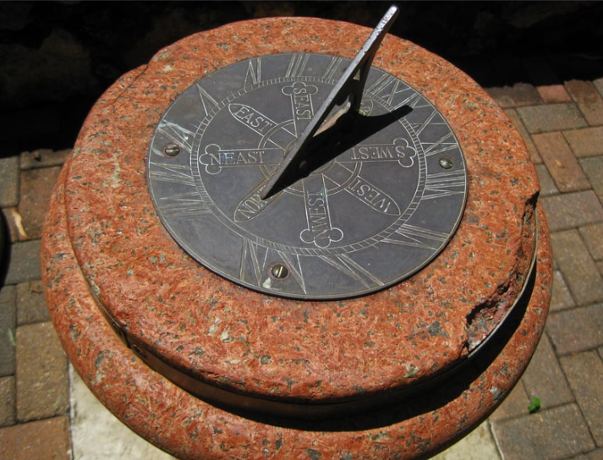
Kita
Teikia siūlymus ŠMSM dėl:
prioritetinių kvalifikacijos tobulinimo sričių nustatymo;
Teisinės aplinkos pagal kompetenciją atnaujinimo;
Organizuoja pedagogų kvalifikacijos tobulinimą vykdančių institucijų išorinį vertinimą ir akreditavimą

Slide 23

Už lyderystę, profesionalumą, inovacijų diegimą bei profesinės patirties sklaidą stiprinant ir auginant „švietimo centrų“ ekspertų bendruomenę - AČIŪ:
Astai Malčiauskienei, Panevėžio švietimo centro direktorei, Lietuvos švietimo centrų darbuotojų asociacijos prezidentės pavaduotojai
Vilmai Tubutienei, Šiaulių švietimo kompetencijų centro direktorei
Rasai Bortkevičienei, Kauno švietimo inovacijų centro direktorei
Ritai Vaigauskienei, Radviliškio rajono savivaldybės Švietimo ir sporto paslaugų centro Suaugusiųjų ir jaunimo neformaliojo ugdymo skyriaus vedėjai

